Slide 1
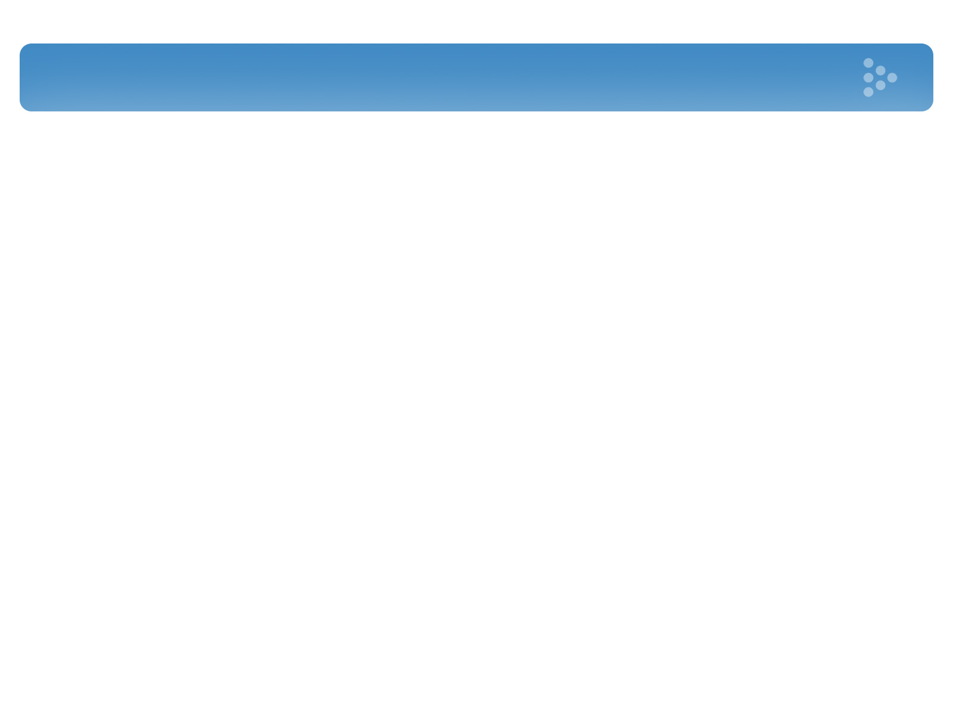
Kết quả thực nghiệm
Video | Số người thực tế | Số người được phát hiện | Precision
1 | 15 | 15.85 | 0.8075
2 | 14 | 6.65 | 0.9022
3 | 13 | 12.05 | 0.9958
4 | 7 | 7 | 0.7071

